Slide 1


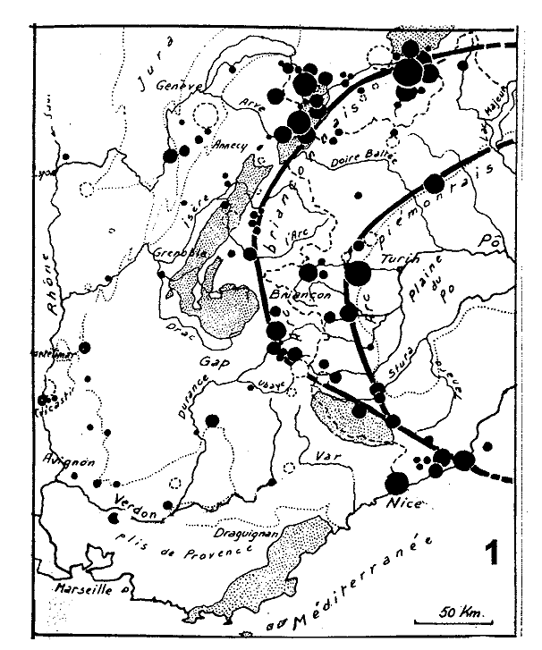
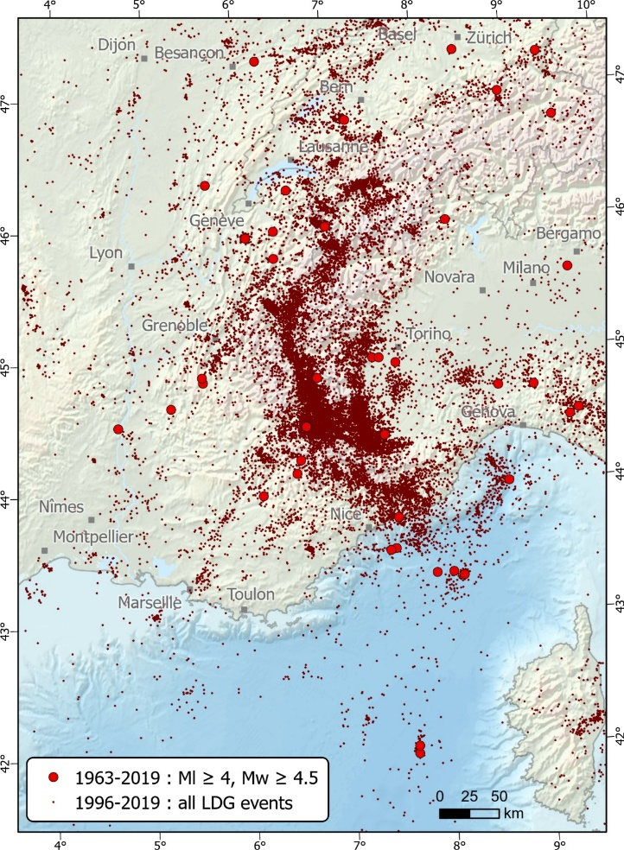
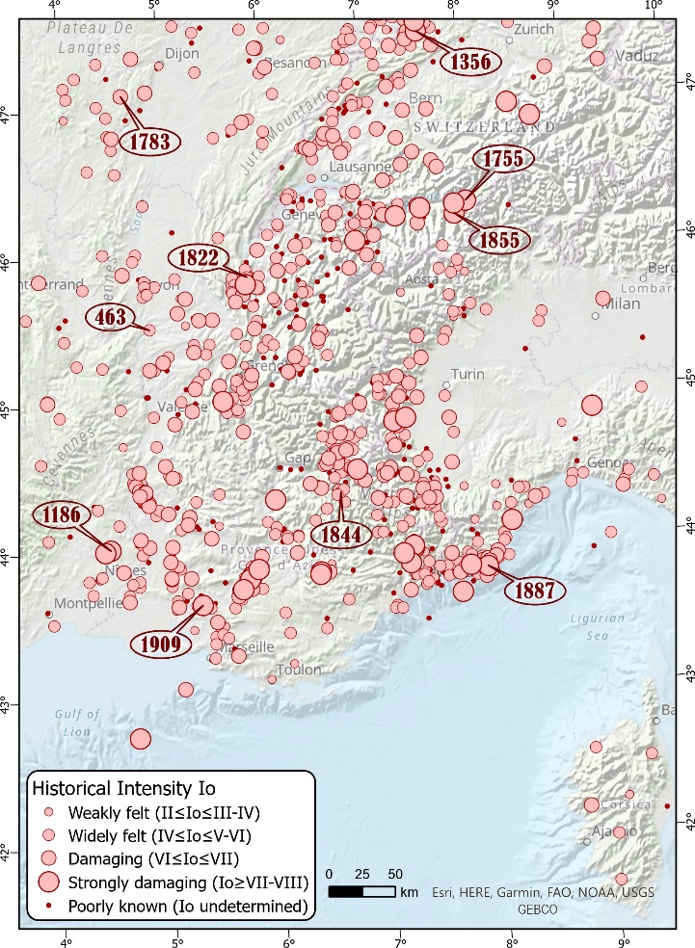
Diversité des processus sismogéniques dans le sud-est de la France
Rothé, 1941
C. Larroque¹, S. Baize², J. Albaric³, H. Jomard², Jenny Trévisan¹, M. Godano¹, M. Cushing², A. Deschamps¹, C. Sue⁴, B. Delouis¹, B. Potin⁵, F. Courboulex¹, M. Régnier¹ et D. Rivet¹
1, Géoazur, Université Côte d’Azur, CNRS, IRD, Observatoire de la Côte d’Azur, 06 560 Valbonne, France
2, IRSN, PSE-ENV/SCAN/BERSSIN, BP 17, 92 262 Fontenay-aux-roses, France
3, CNRS-UMR 6249, Bourgogne-Franche-Comté University, 25 000 Besançon, France
4, CNRS, IRD, IFSTTAR, ISTerre, University Grenoble Alpes, University Savoie Mont Blanc, 38 000 Grenoble, France
5, Departamento de Geofìsica, Universidad de Chile, Blanco Encalada 2002, Santiago, 8320000, Chile

Slide 2
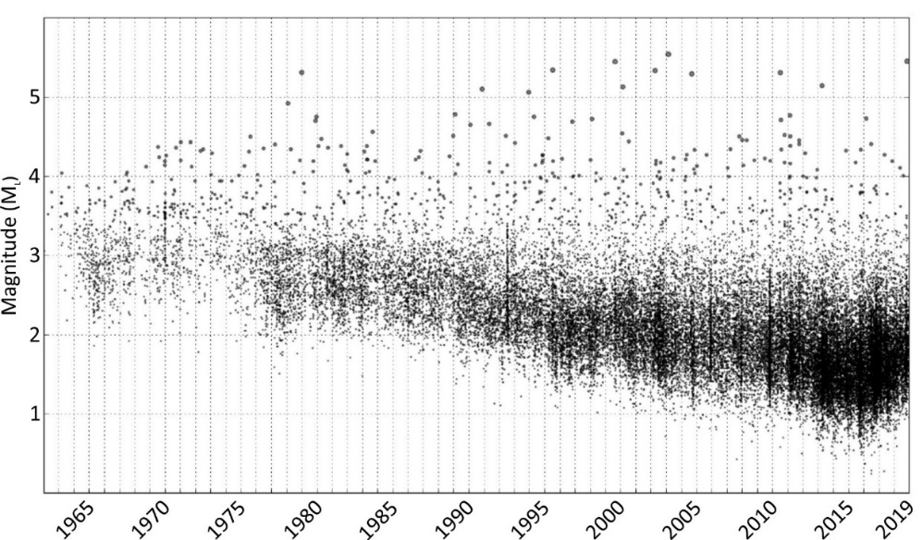
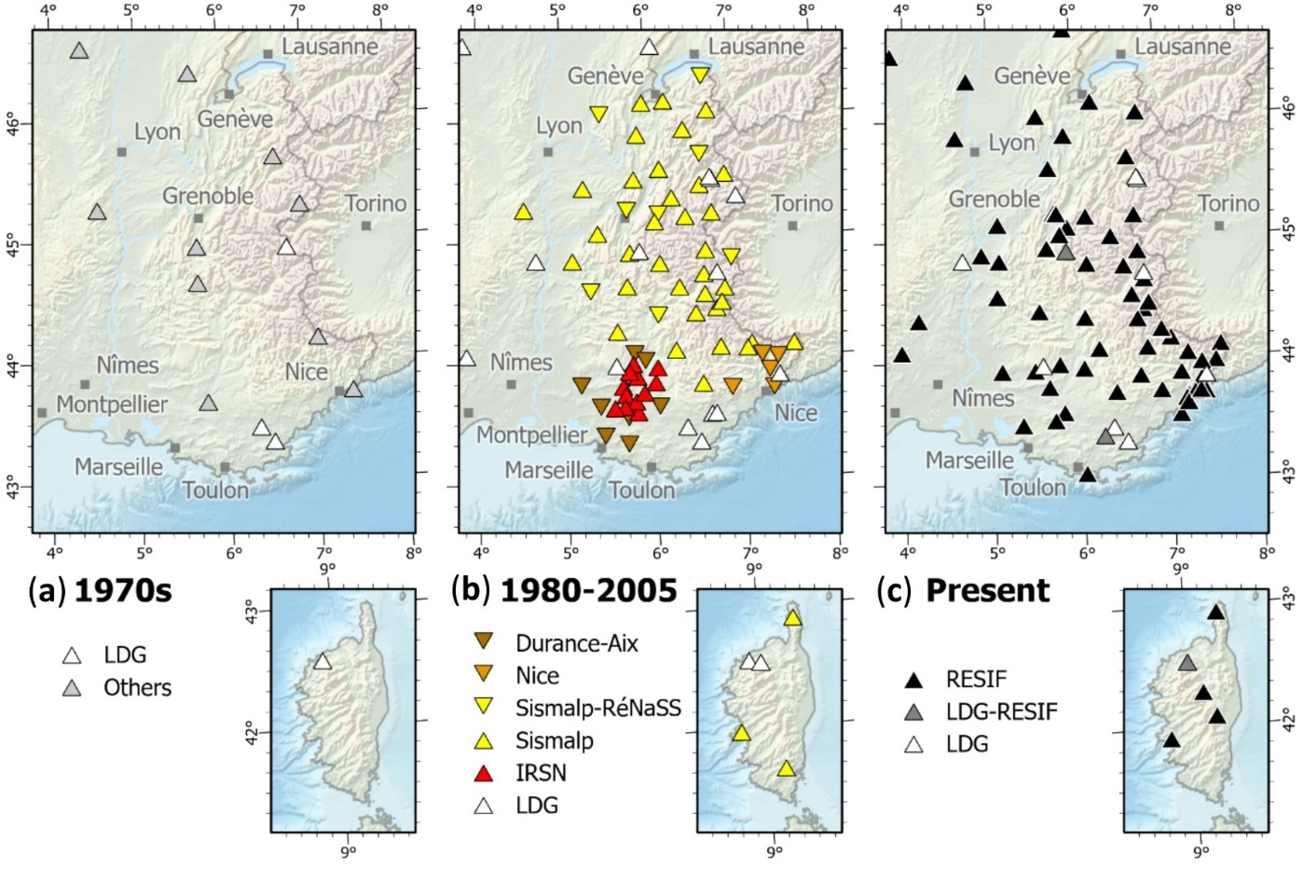
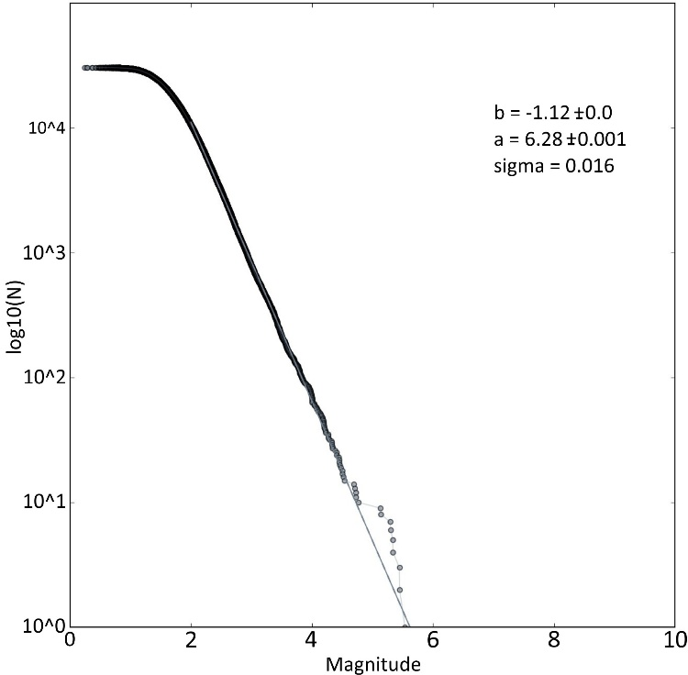
1996-2019
~30 500 séismes

Slide 3
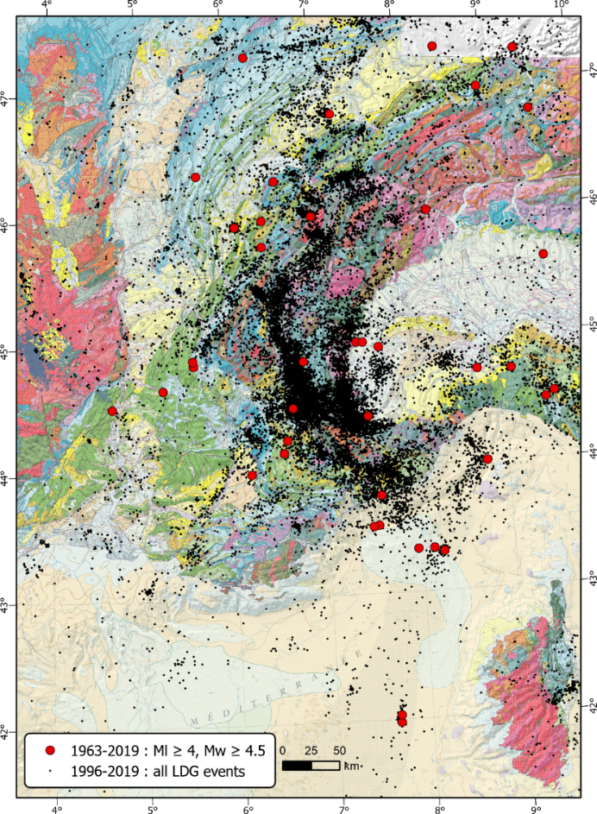
Guéguen et al. 2021
Cattaneo et al. 1999
Malusà et al. 2017
Baques et al. 2021
Thouvenot et al. 2009
Le Drotz et al. 2021

Slide 4
Zones a?sismiques
1996-2019
M_{L} >2
Historique

Slide 5
Failles actives sans séismes ?
1996-2019
M_{L} >2
Historique

Slide 6
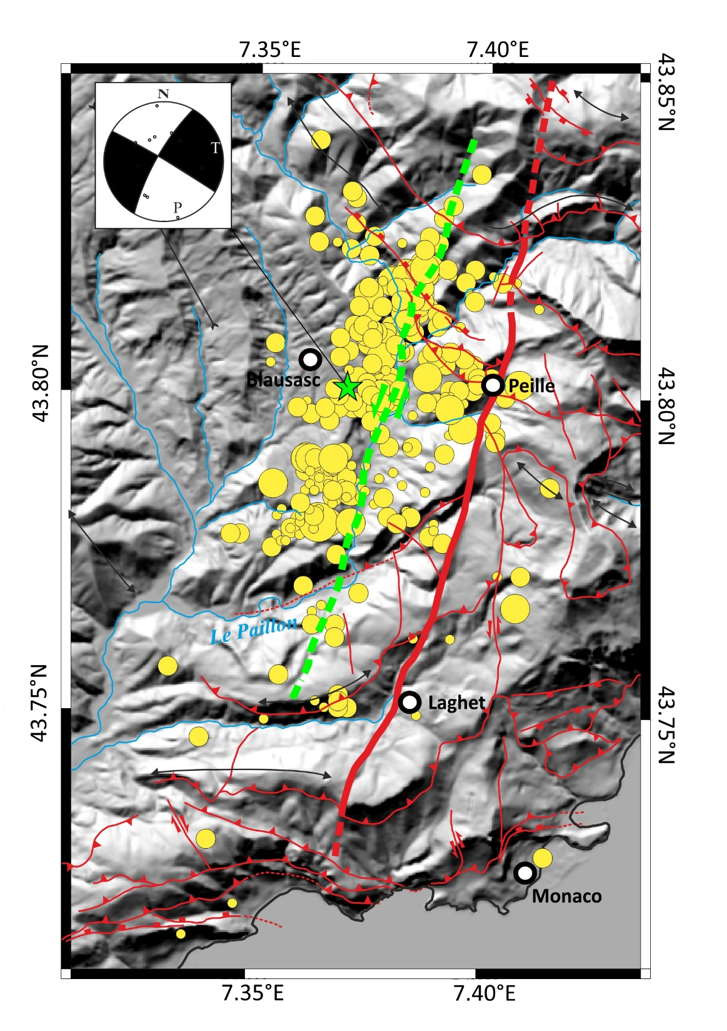
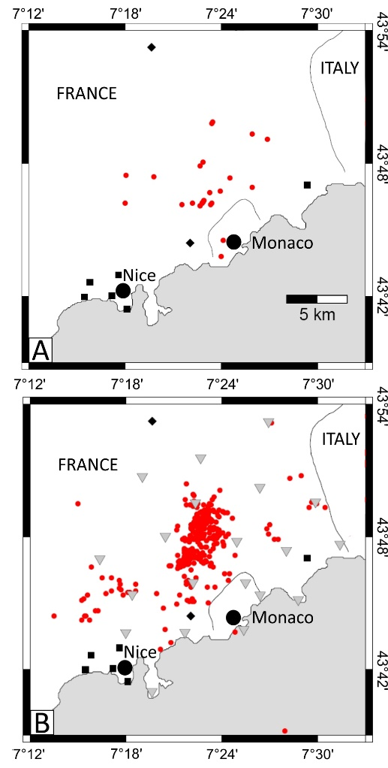
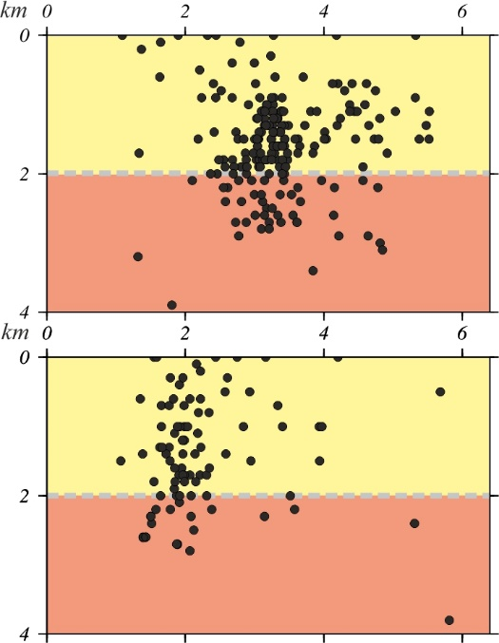
Faille cachée : la faille de Blausasc
Courboulex et al. 2007
couverture
sédimentaire
mésozoïque
socle paléozoïque
Novembre-décembre 2000
~500 séismes

Slide 7
Faille « inactive » avec un séisme intéressant
2019-11-11
1996-2019
M_{L} >2

Slide 8
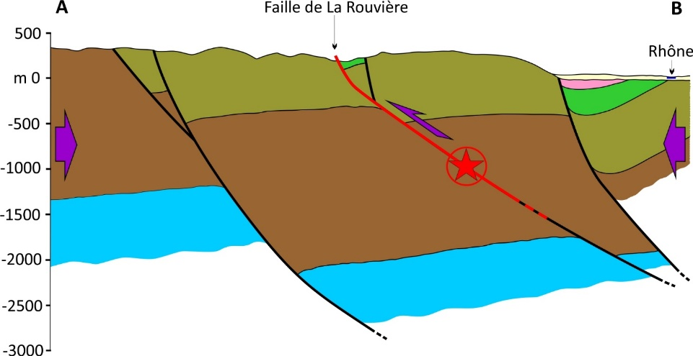
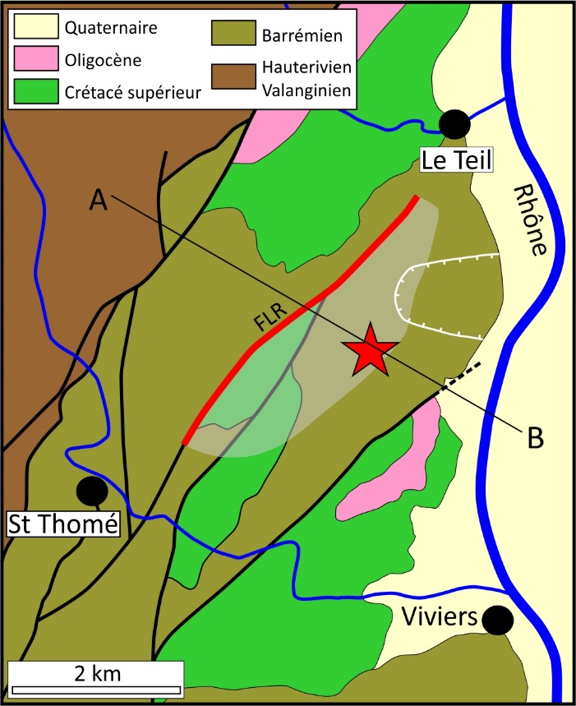
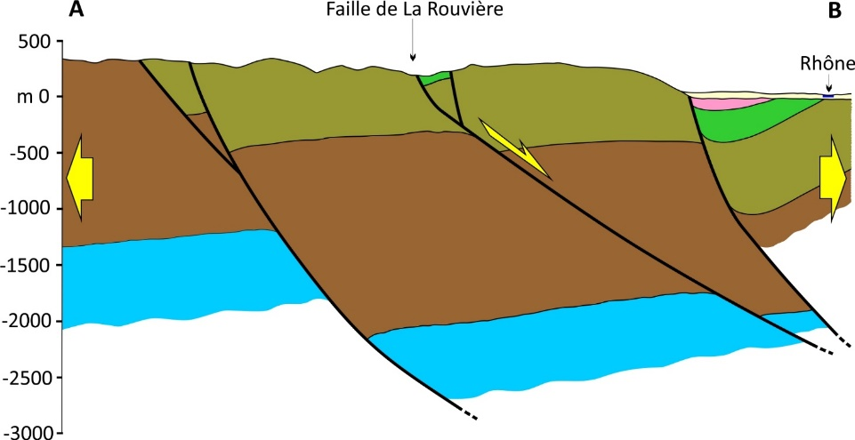
Faille « inactive » avec un séisme intéressant
INVERSION RECENTE
2019-11-11
2011-08-03
OLIGOCENE
1996-2019
M_{L} >2

Slide 9
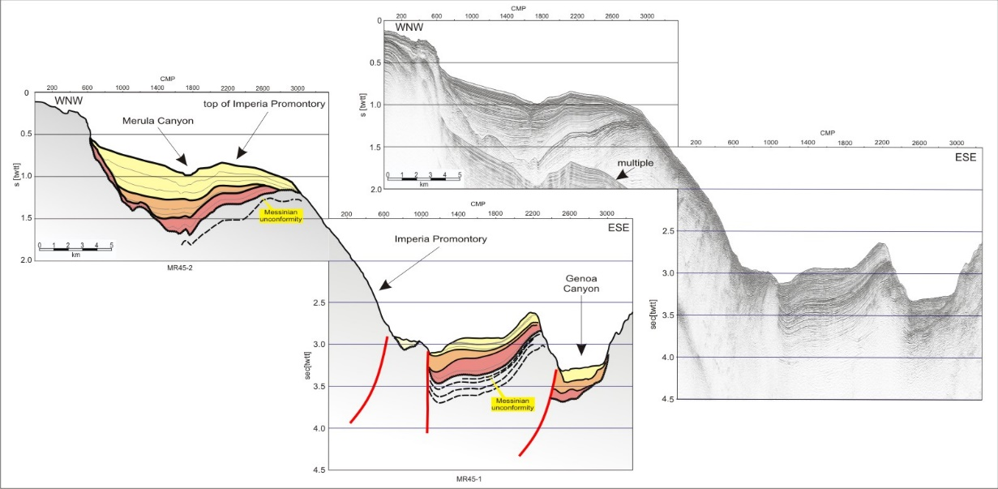
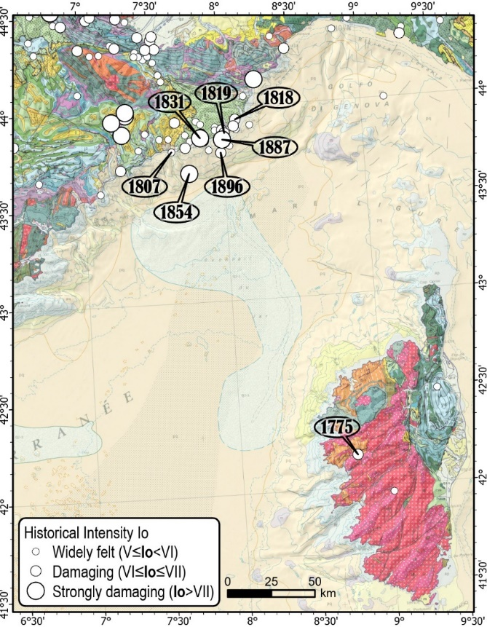
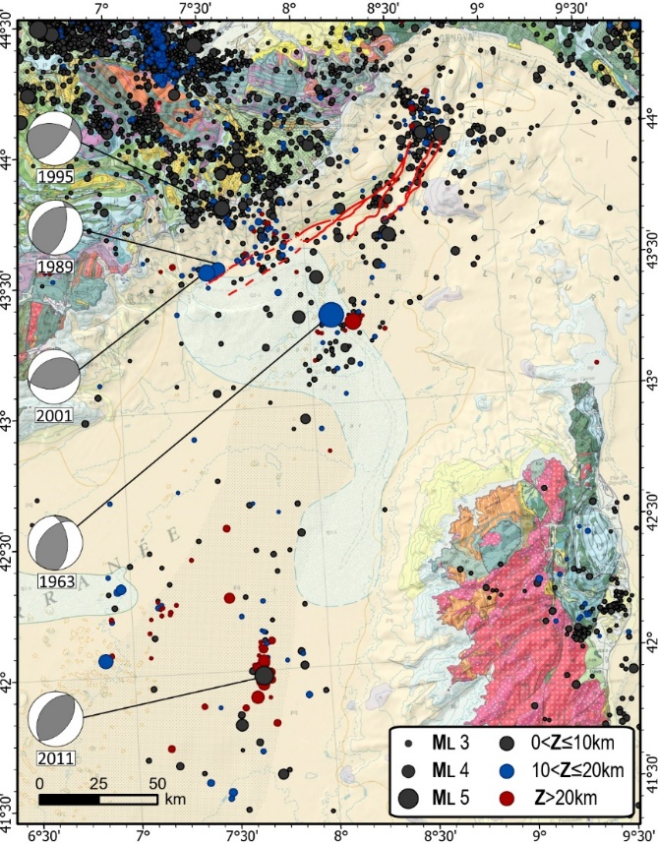
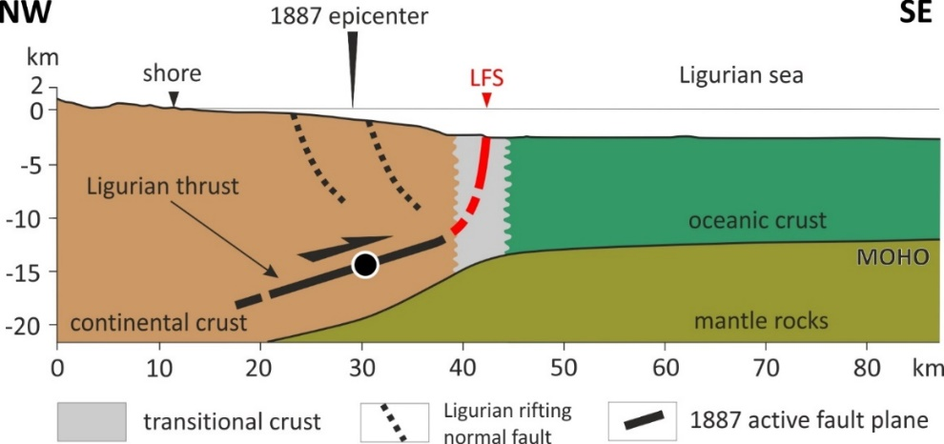
Réhabilitons (partiellement ?) la tectonique en champ lointain
Calais et al. 2016
~ 1600
m
Larroque et al., 2011
NICE
< 0,5 mm/an
AJAC
Larroque et al., 2012; Ioualalen et al., 2014
Nocquet 2012, Masson et al. 2019

Slide 10
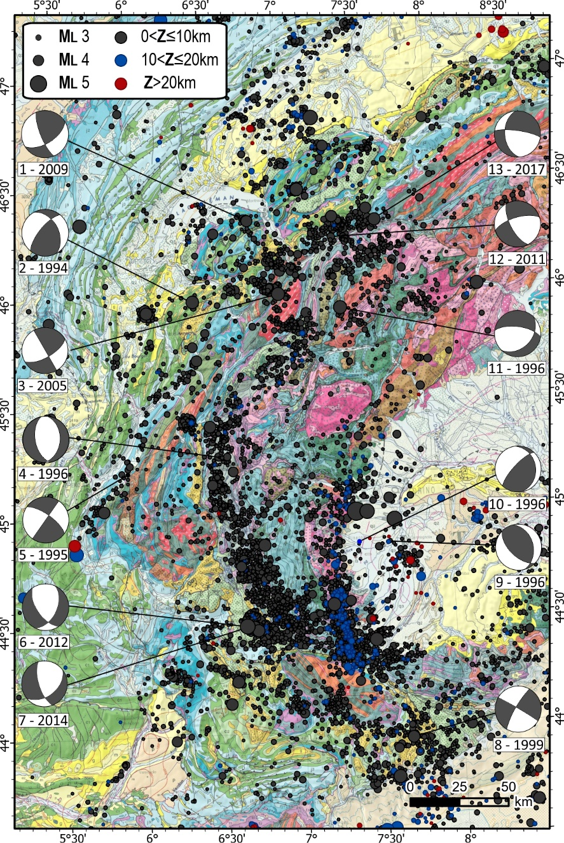


Dans les Alpes : rotation et surrection
Mathey et al. 2020
Potin 2016
Serpelloni et al. 2013
Nocquet et al. 2016
Walpersdorf et al. 2018
Eva et al. 2020
1996-2019
M_{L} >2

Slide 11
Et en plus :
séismes déclenchés/induits
Bâle 2006 : injection pour géothermie
M_{L} 3,4
Deichmann et Giardini, 2009
Jeurre 1971 : barrage de Vouglans
M_{w} 4,6
Rothé 1983, Sambeth et Pavoni 1988
Corrençon en Vercors 1962 : barrage de Monteynard
M_{w} 5,5
Grasso et al. 1992
Le Teil 2019 : carrière ?
M_{w} 4,9
Ampuero et al. 2020, De Novellis et al. 2020
Castellane 1855 : crue ?
M_{w} 4,5
Bollinger et al. 2010
Nîmes 2002 : crues
Microsismicité
Rigo et al. 2008
Gardane : mines
microsismicité

Slide 12
Grande diversité de « comportements sismiques »
Pas un processus de déformation unique
Aléa
Soyons patient

Slide 13
Chargement des failles ?
Masson et al. 2019
Figure 7: (a) Smoothed horizontal strain rate field with a grid of 0.1 degrees (strain rate tensors are plotted every 0.5 degrees) and (b) associated 95% confidence
interval (CI95).

Slide 15
M_{L} >2

Slide 16
